Slide 1
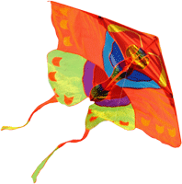
Казенное общеобразовательное учреждение Омской области «Адаптивная школа - детский сад № 76» группа №5

Slide 2
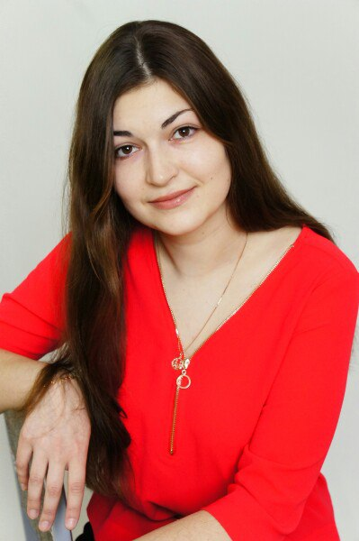
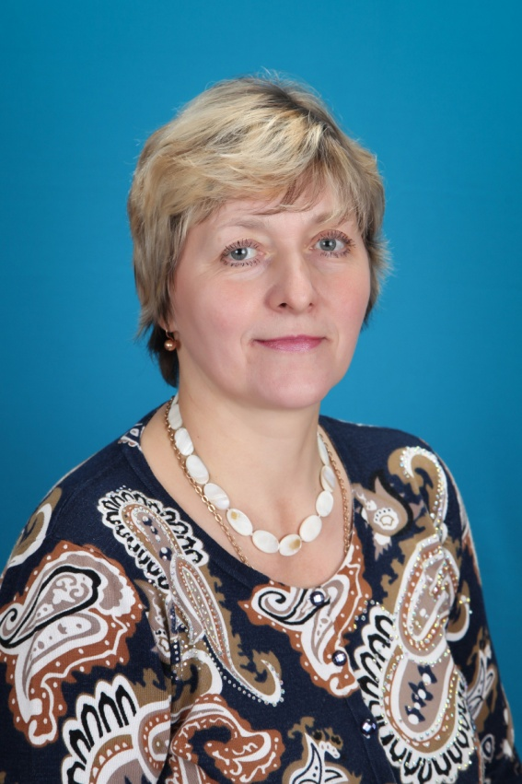
Воспитатель:
Бусс
Ольга Васильевна
Воспитатель:
Чухляд
Оксана Леонидовна

Slide 3
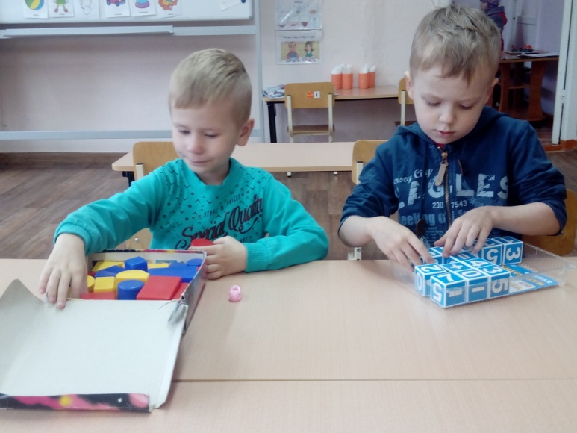
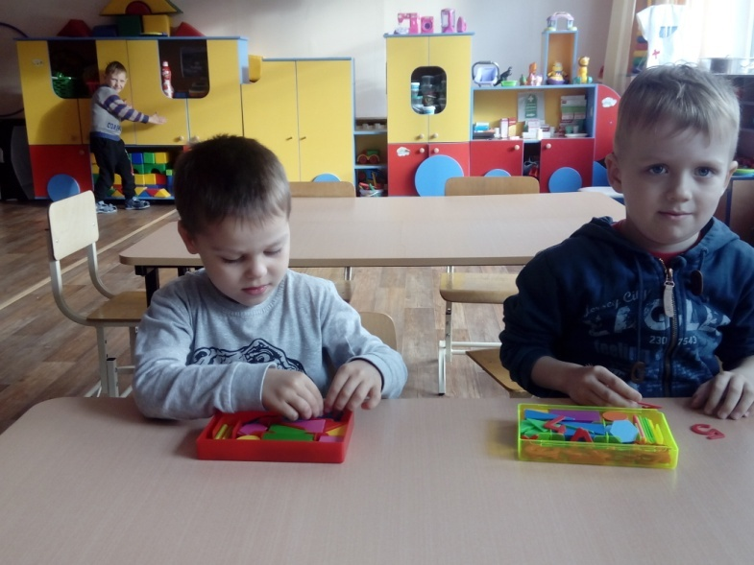
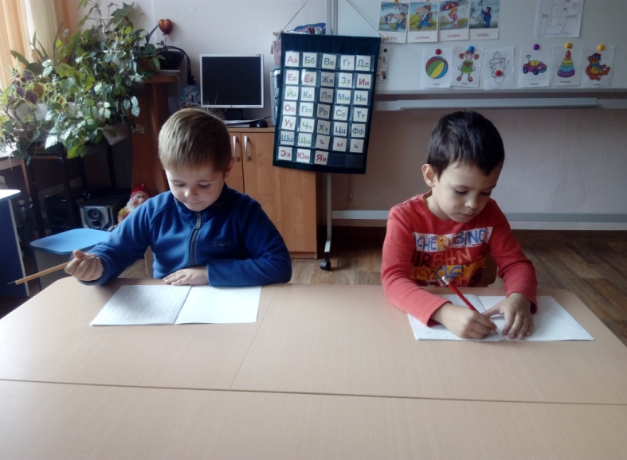
Заниматься интересно,
Многому научимся
Любознательны мы очень,
С нами не соскучишься.

Slide 4
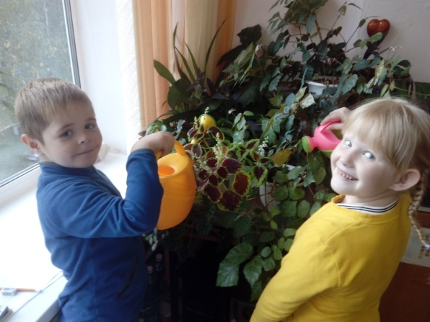
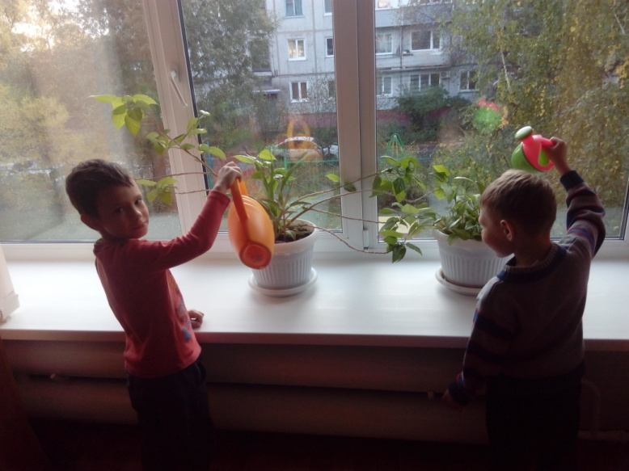
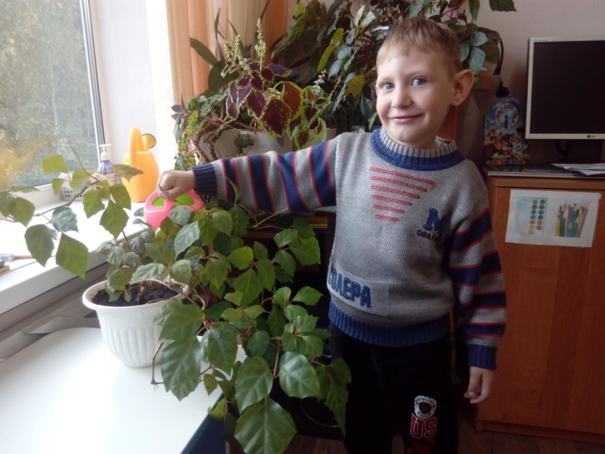
Мы большие дети,
Всё познать хотим на свете.

Slide 5
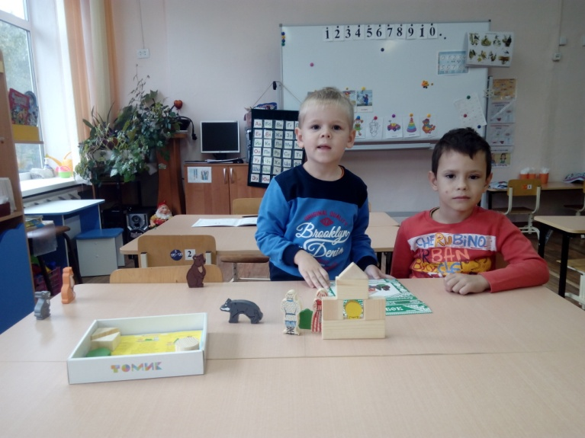
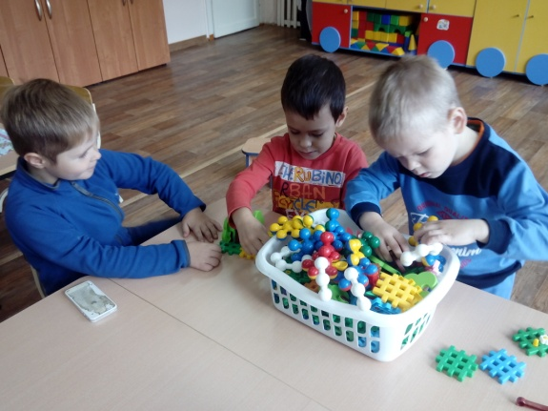
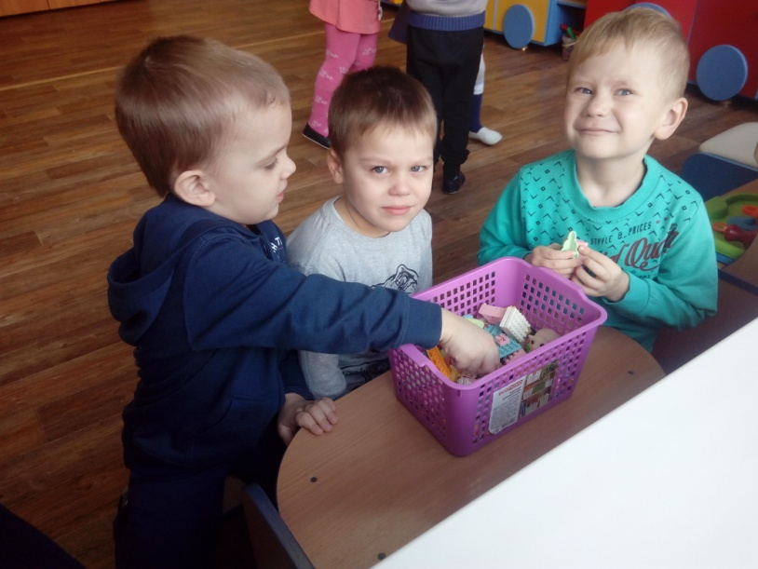
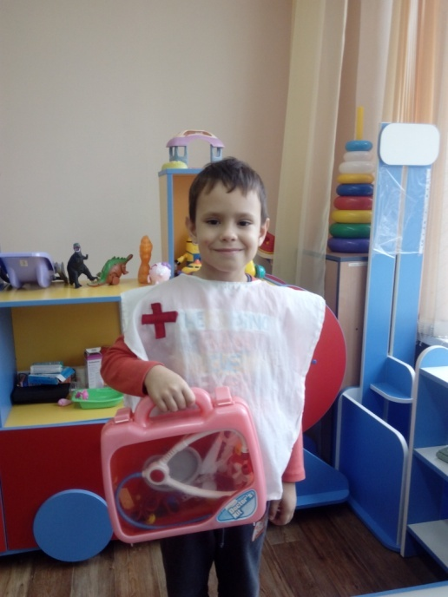
Мы играем целый день,
Целый день играть не лень.

Slide 6
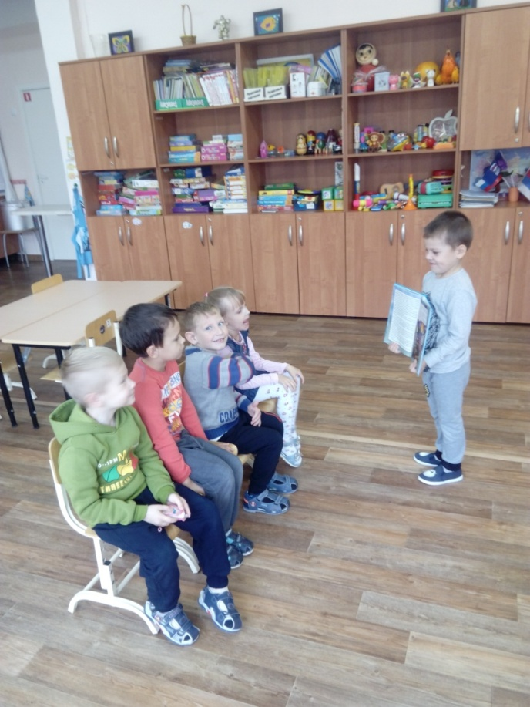
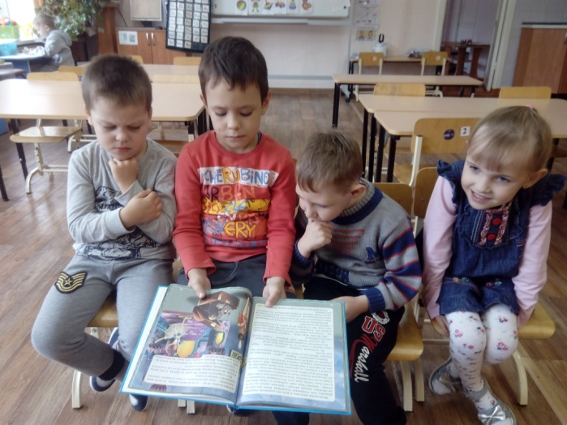
Куклы, кубики и мишки…
Мы ещё читаем книжки

Slide 7
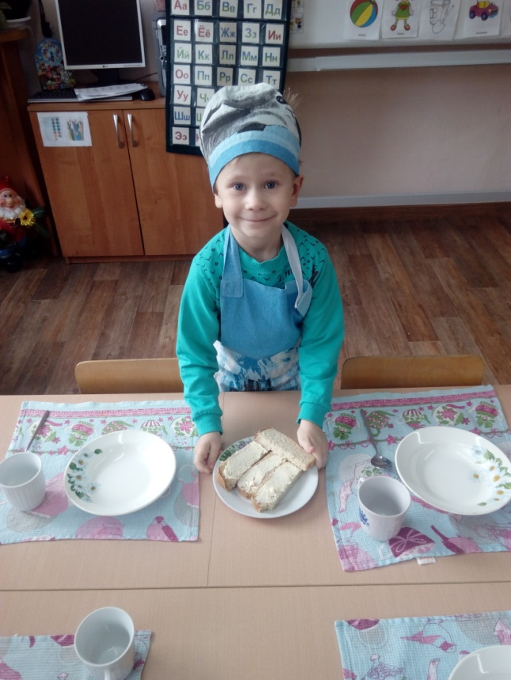
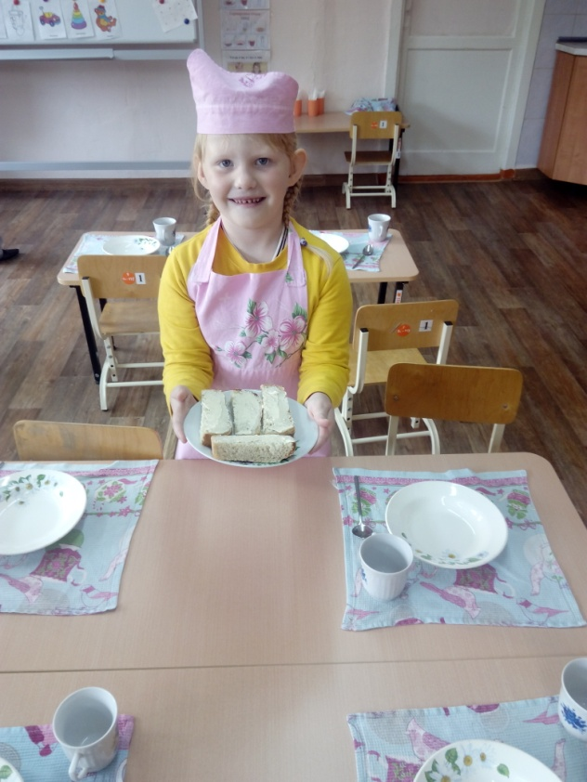
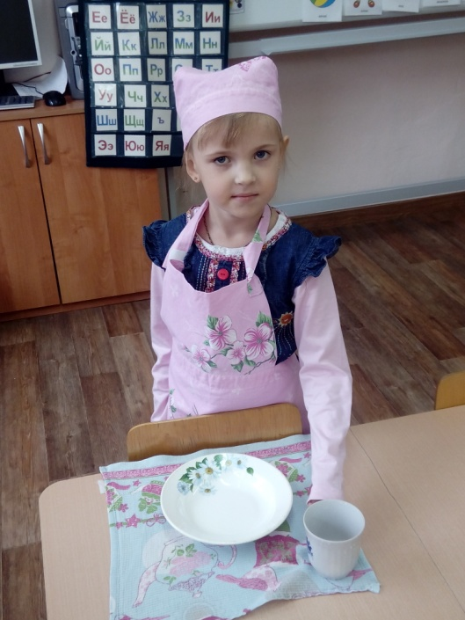
Ой, как вкусно пахнет щами!
Кто обедать будет с нами?

Slide 8
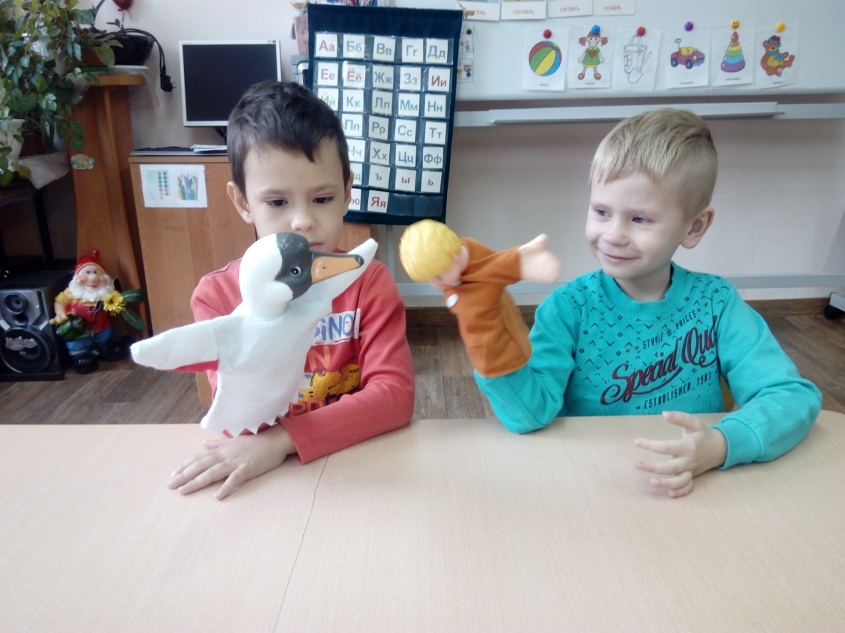
Взял рукавичку и надел
И вот уж Петушок запел,
А поменял ты рукавичку
И превратился он в Лисичку!

Slide 9
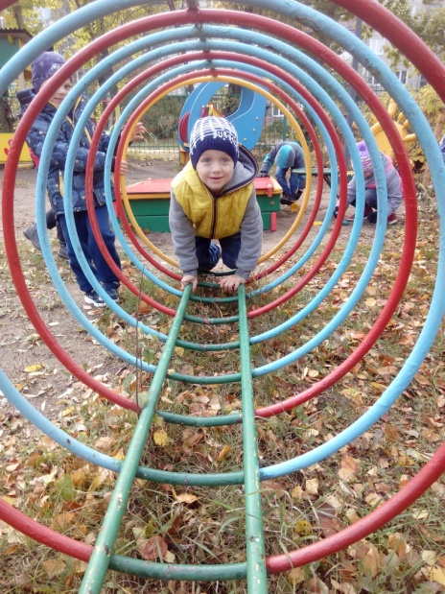
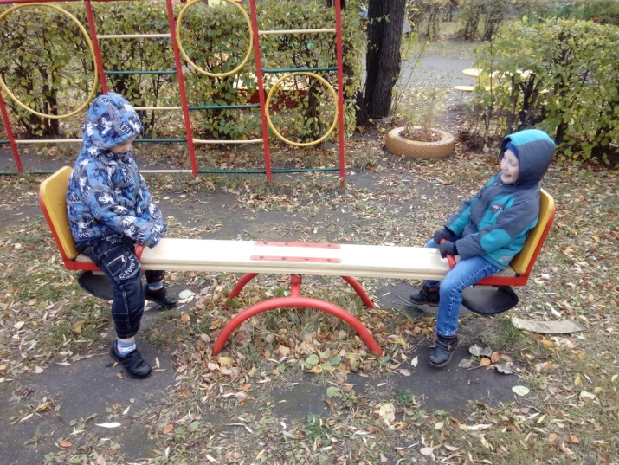
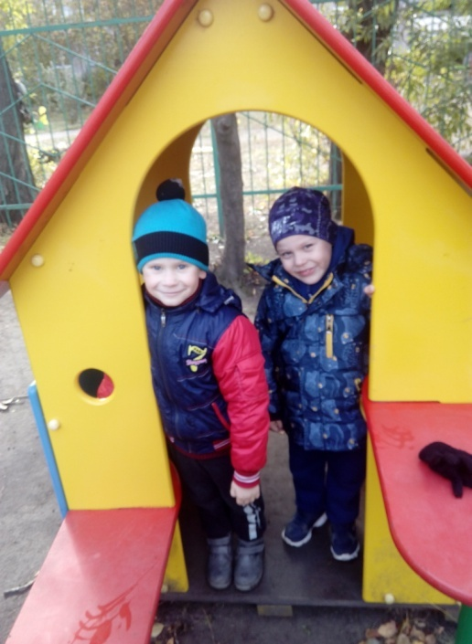
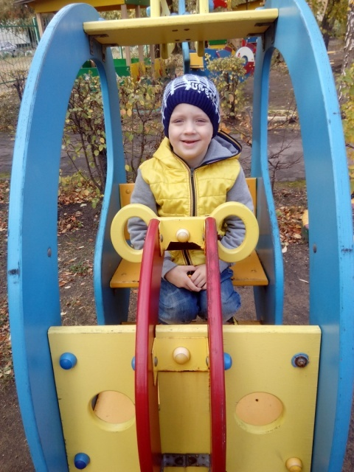
На площадке нашей детской
Интересно погулять.
На качелях покататься
И в песочке поиграть!

Slide 10
Спасибо за внимание!

